Slide 1







Economia verde și afacerile sustenabile
Aurelia Bahnaru, A.O. E-Circular
www.e-circular.org

Slide 2
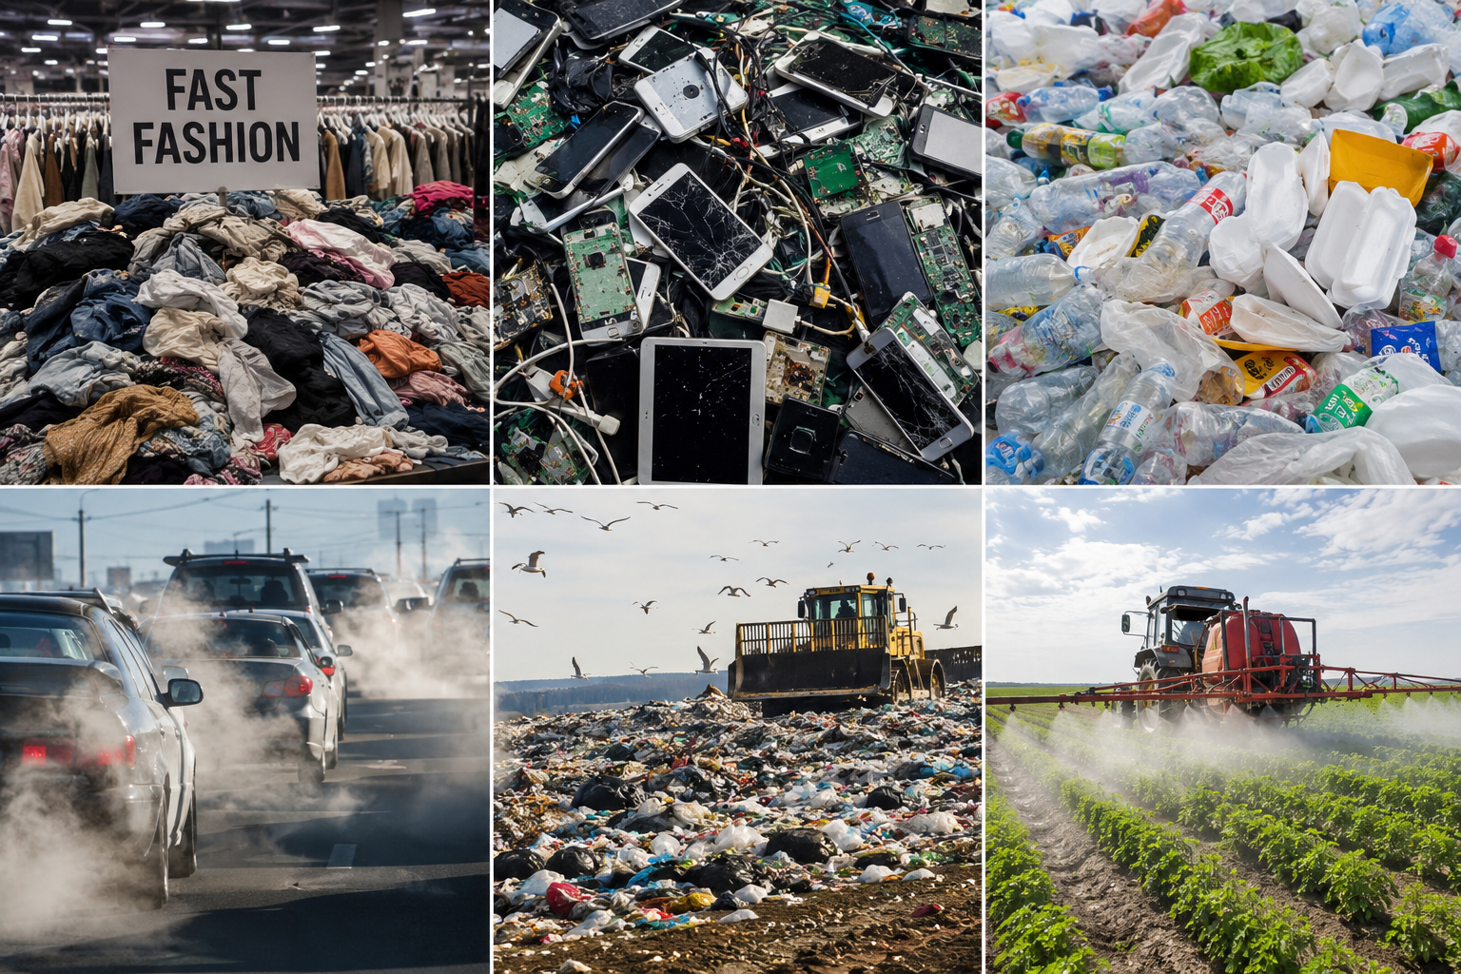
Tranziția verde nu mai este o alegere, ci o obligație strategică!

Slide 3
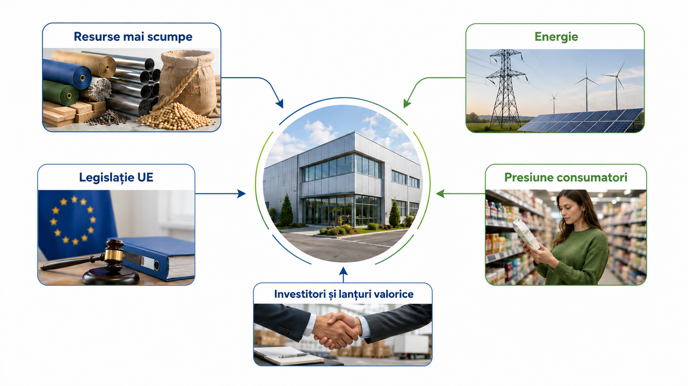
5 presiuni care schimbă business-ul

Slide 4
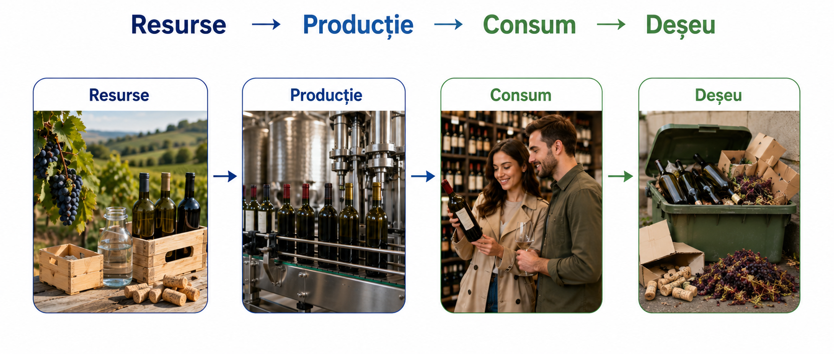
De la LINIAR.......

Slide 5
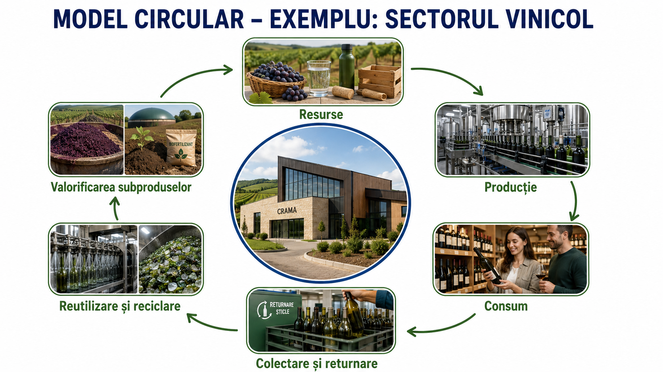
la CIRCULAR.......

Slide 6
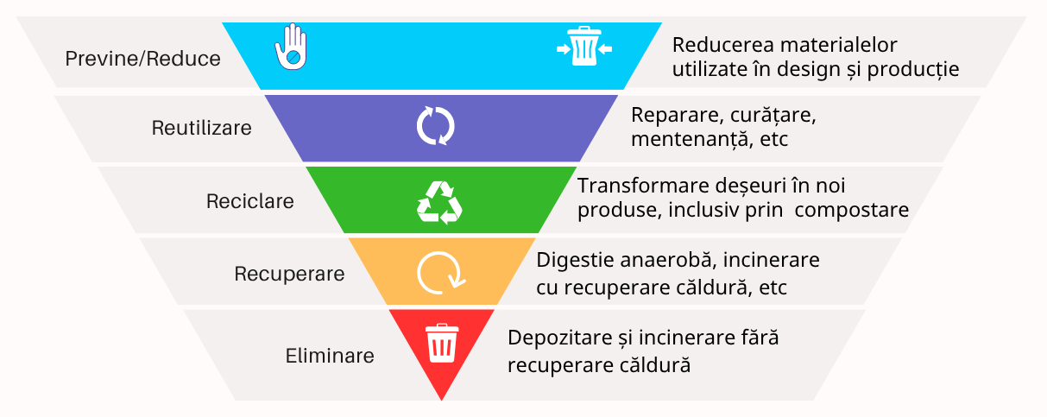
Ierarhia deșeurilor: strategie pentru o economie circulară funcțională
Cele mai preferate opțiuni pentru reducerea cantității de deșeuri!
Costuri semnificative pentru sistemele locale sau naționale.
Consecințe asupra sănătății umane pe termen lung.
Emisii gaze cu efect de seră, contribuind astfel la schimbările climatice, etc.

Slide 7
Cum recunoști o întreprindere sustenabilă?

Slide 8
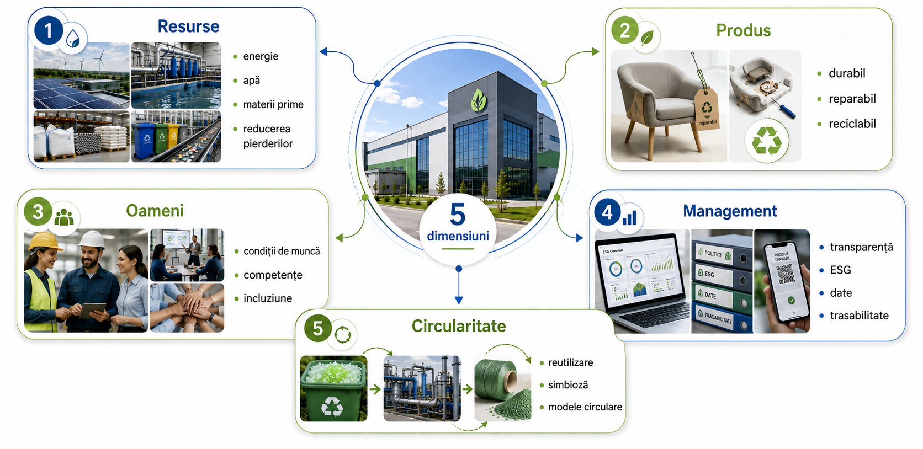
Cele 5 dimensiuni ale sustenabilității

Slide 9

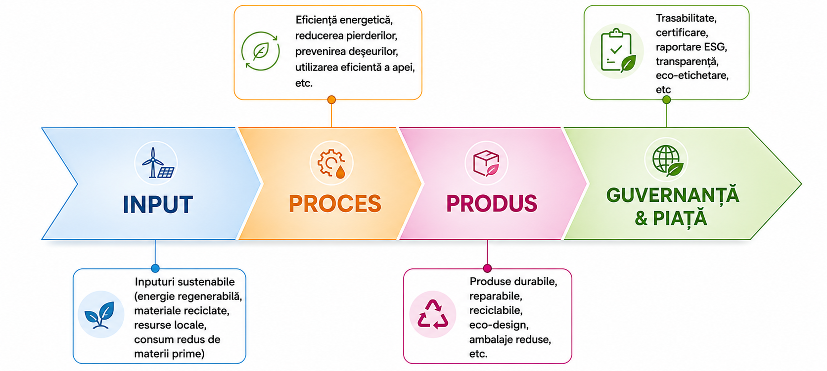
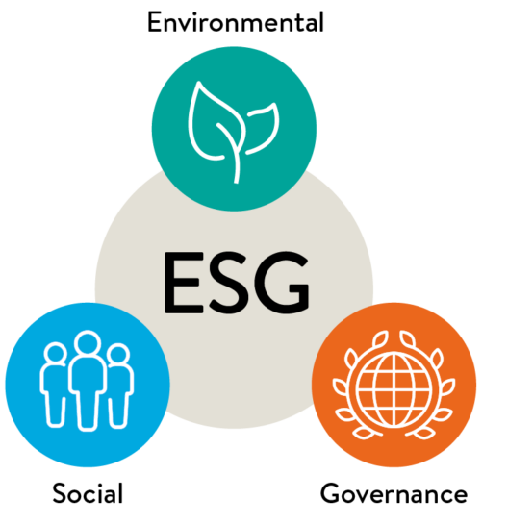
Ce este o întreprindere sustenabilă?

Slide 10
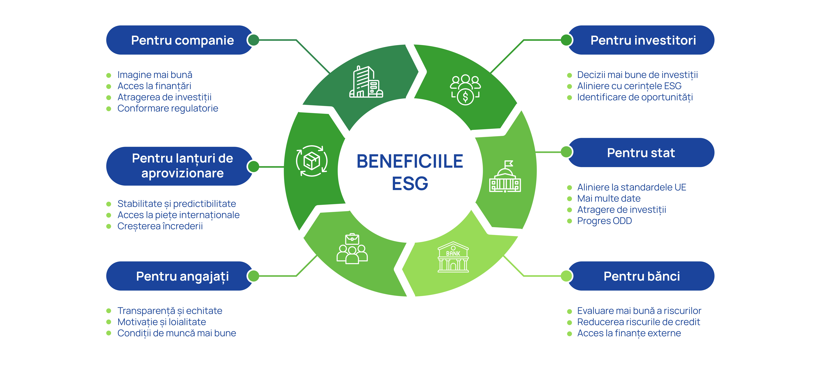
ESG - instrument de management al riscurilor, de creștere a competitivității și de construire a încrederii între companii, stat, finanțatori și societate.

Slide 11
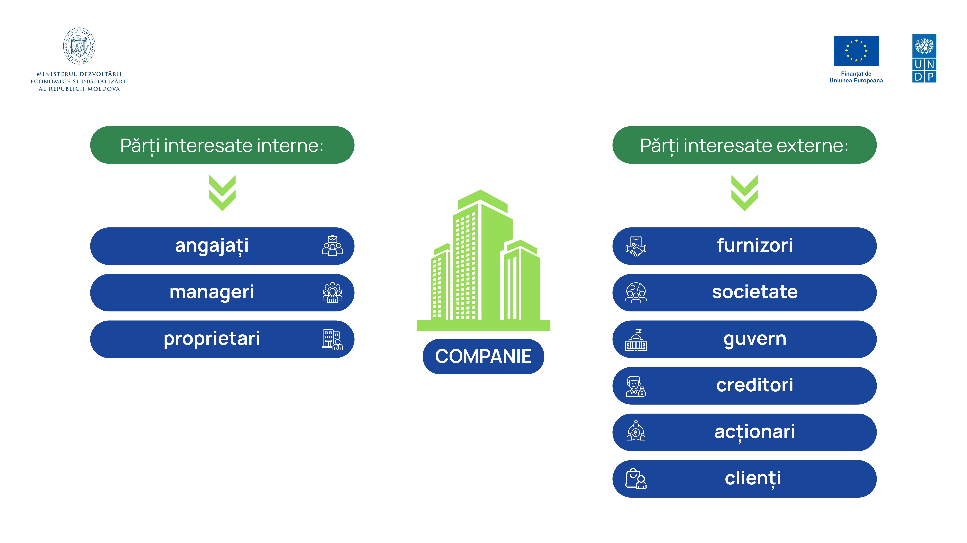

Slide 12
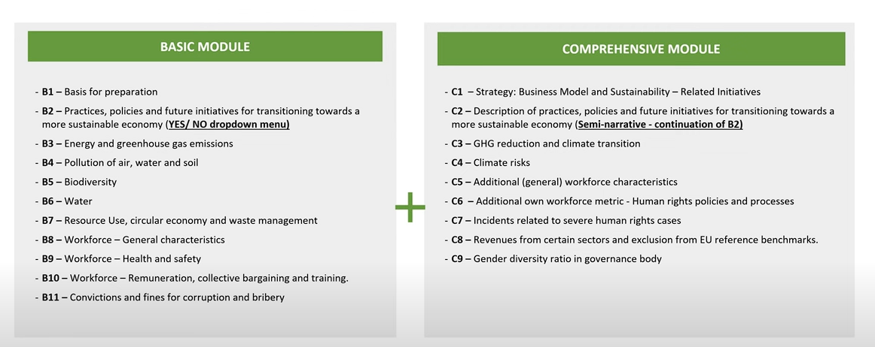
VSME - ESG voluntar pentru ÎMM (UE)

Slide 13
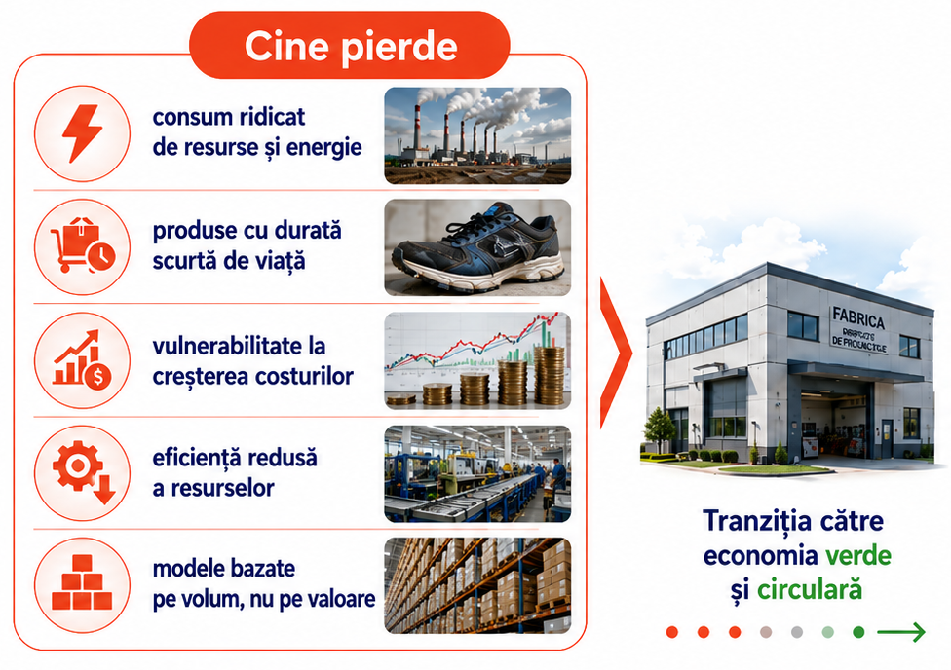
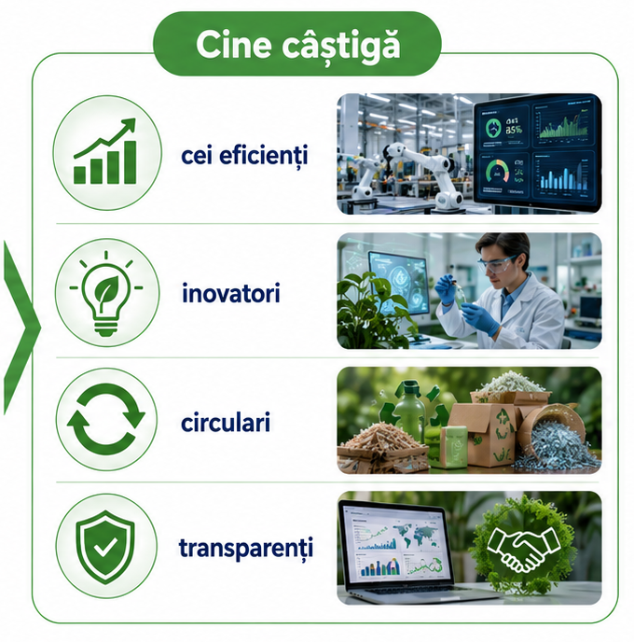

Slide 14

Politicile devin dovadă că transformarea este reală
Programul de activitate al Guvernului
„Moldova prosperă, sigură, europeană”
Accelerarea tranziției către economia verde și circulară și adaptarea sectoarelor economice la schimbările climatice;
Alinierea dezvoltării economice la obiectivele Pactului Verde European și neutralității climatice;
Implementarea standardelor europene de mediu și stimularea inovațiilor și investițiilor verzi.

Slide 15
Viitorul aparține companiilor care folosesc mai puține resurse pentru a crea mai multă valoare.

Slide 16

instruiri@e-circular.org
www.e-circular.org
Tel: 060509934

